Slide 1
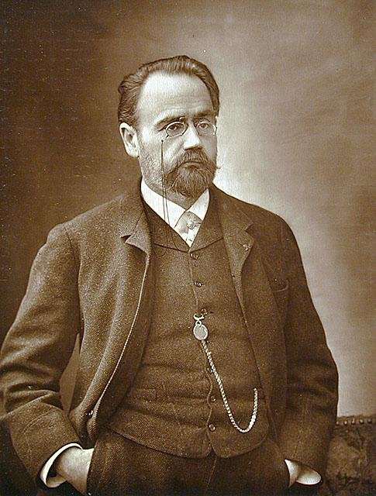

Життя та творчість Еміля Золі

Slide 2
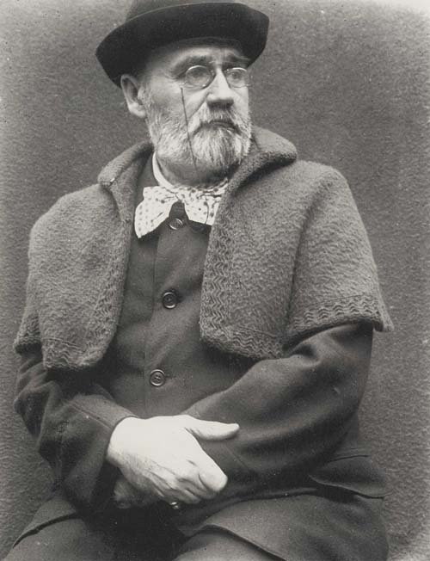
Короткі відомості
Дата народження: 2 квітня 1840
Місце народження: Париж
Дата смерті: 29 вересня 1902 (62 роки)
Місце смерті: Париж
Рід діяльності: французький романіст, критик та політичний активіст

Slide 3
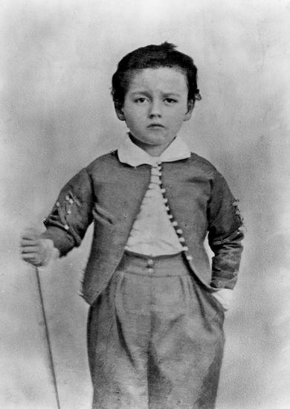
Дитинство та юність
Біографія Золя — це насамперед безупинна, титанічна робота, якій було віддане все його життя. Е. Золя народився 2 квітня 1840 р. у Парижі в сім'ї інженера. Його дитячі та юнацькі роки минули в Провансі, у невеликому містечку Екс, що згодом під назвою Плассана стане місцем дії багатьох його романів. Рання смерть батька й матеріальні нестатки змусили сім'ю переїхати в 1858 р. у Париж. Для Золя потяглися роки злиднів. У 1862 р. він вступає на службу в солідне паризьке видавництво «Ашетт», що дозволяє йому не думати більше про хліб насущний і весь вільний час віддавати літературним
заняттям. Він жадібно читає, уважно стежить за книжковими
новинками й рецензує їх у газетах і журналах, знайомиться з
відомими письменниками, а головне — багато пише сам,
пробуючи сили й у поезії, й у прозі.

Slide 4
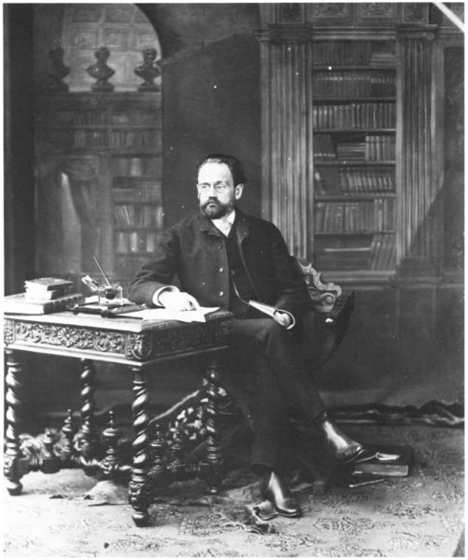
В наступні роки Золя продовжив свою кар'єру журналіста та написав два романи «Тереза Ракен» (1867) та «Медлін Фера» (1868). Проект Золя, що спочатку включав 10 романів, поступово розширювався та охопив 20 томів.
«Щастя Ругонів», перший роман у серії, з'явився у серійній формі в 1870 р., але був перерваний з вибухом [Франко-прусської війни ] в липні та був зрештою надрукований в жовтні 1871 р.

Slide 5
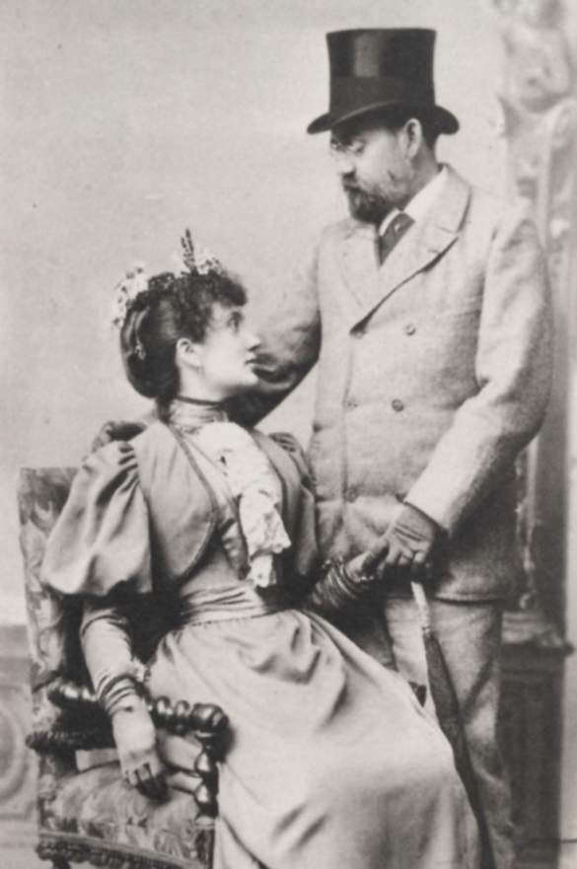
В 1870 р. Золя одружився з Габріеллою Олександріною Меле, яка була його супутником майже п'ять років.
В першій половині 70-х Золя часто зустрічався з Клодом Моне, Альфонсом Доде та Іваном Тургенєвим.
Також, як засновник та найзнаменитіший член натуралістичного руху, Золя опублікував декілька трактатів на мистецьку тему.

Slide 6
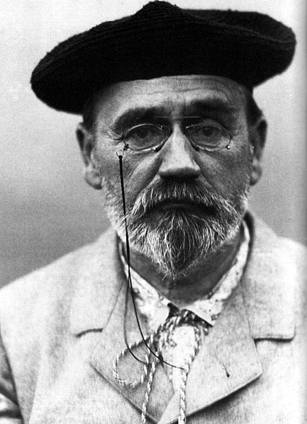
Творчість
У 1864 р. Золя видає першу книгу «Казки Нінон», що об'єднала оповідання різних років. Вона відкриває собою ранній період творчості письменника (1864-1868), відзначений безсумнівним впливом романтизму. У романах «Сповідь Клода» (1865), «Заповіт померлої» (1866), «Марсельські таємниці» (1867) знаходимо традиційне протиставлення мрії й дійсності, історію піднесеної любові, ідеального героя. Золя використовує стилістичні прийоми, що нагадують сторінки творів Гюго, Санд, Сю. Нова літературна школа. Письменника все більше цікавить живе життя з його невигаданими сюжетами й конфліктами. Він мріє про створення нового типу роману, що цілком відповідатиме часу, а «це — реалізм, або, точніше кажучи, позитивізм». У своїх пошуках Золя спирається на праці вчених із природничих наук (теорія походження видів Дарвіна, «Трактат про спадковість» Люка, «Вступ до експериментальної медицини» Бернара), роботи філософа-позитивіста й історика літератури І. Тена, творчість художників-імпресіоністів, сучасну йому літературу, і насамперед на роман братів Гонкурів «Жерміні Ласерте». Натуралістична теорія формується в Золя протягом багатьох років, вона постійно уточнюється, доповнюється й знаходить своє вираження в передмові до роману «Тереза Ракен» (1867), нарису «Розходження між Бальзаком і мною» (1868-1869), збірниках статей «Що мені ненависно» (1866), «Експериментальний роман» (1880), «Романісти-натуралісти» (1881), «Натуралізм у театрі» (1881).

Slide 7
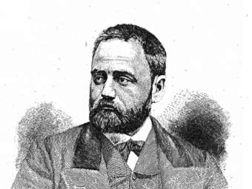
У 1868 р. виходить у світ другий натуралістичний роман «Мадлен Фера», що остаточно закріпив славу Золя як одного з провідних художників Франції. Однак усе написане ним за чотири роки було лише підготовкою до головної справи життя — серії «Ругон-Маккари», над якою Золя працює з 1868 до 1893 року. Вона склала другий період його творчості. У цей час остаточно складаються політичні й естетичні погляди письменника. Як переконаний республіканець і демократ, Золя співробітничає в опозиційній пресі, друкує статті, що викривають реакційний режим Наполеона III і французьку вояччину. Проте він не прийняв і Паризьку Комуну, хоча й став на захист розстрілюваних версальцями робітників. У1872 р. у Флобера Золя знайомиться з І.С. Тургенєвим, за участю якого незабаром стає постійним співробітником журналу «Вісник Європи». У цьому виданні з 1875 до 1880 року були опубліковані 64 кореспонденції Золя під загальною назвою «Паризькі листи», у яких він виклав свої погляди на літературу й мистецтво. У 80-х роках в процесі роботи над «Ругон-Маккарами» письменник, за його словами, все частіше «натикається на соціалізм». Соціальні конфлікти епохи, майбутнє людства, шляхи перебудови суспільства на засадах добра й справедливості — ці проблеми займуть провідне місце у творах Золя останнього періоду творчості (1894-1902). У цей час він створює цикл «Три міста», що включає романи «Лурд» (1894), «Рим» (1896), «Париж» (1898).

Slide 8
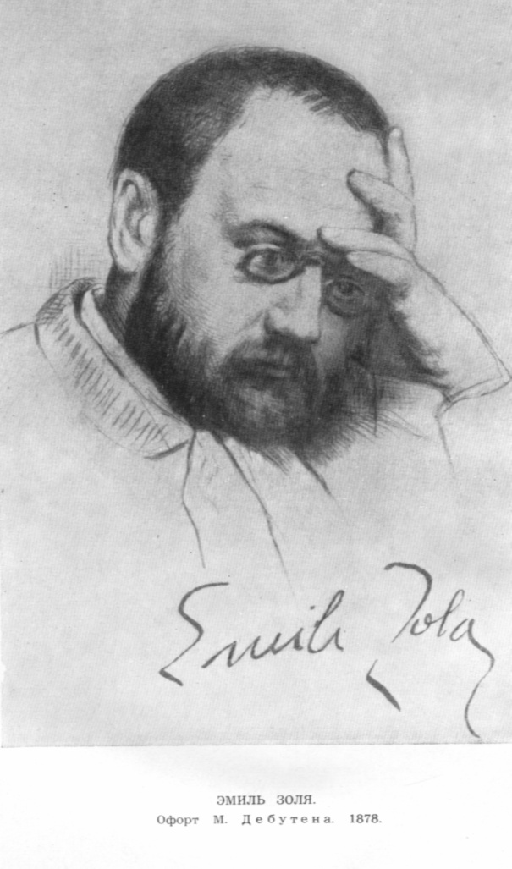
Участь у політичному житті
Політика, до якої раніше Золя ставився з упередженням, стає в 90-ті роки невід'ємною частиною його творчості. 1 січня 1898 р. Золя публікує відкритий лист президентові Французької республіки Феліксу Фору «Я звинувачую», у якому безстрашно піднімає свій голос на захист «правди й справедливості». У судовому процесі, що слідував за цим виступом, Золя був визнаний винним в образі влади й засуджений до року в'язниці й великого грошового штрафу; його позбавили ордена Почесного легіону; продажні журналісти обливали ім'я письменника брудом на сторінках газет; фанатична юрба жбурляла камені у вікна його будинку й вимагала фізичної розправи. Золя змушений був спішно покинути Францію й під чужим прізвищем оселитися в Англії. В очах же передової Європи він став символом письменника-громадянина, пиеьменника-борця. В Англії Золя приступає до роботи над тетралогією «Чотири Євангелія» («Плідність», 1898; «Праця», 1901; «Істина», 1902;)

Slide 9
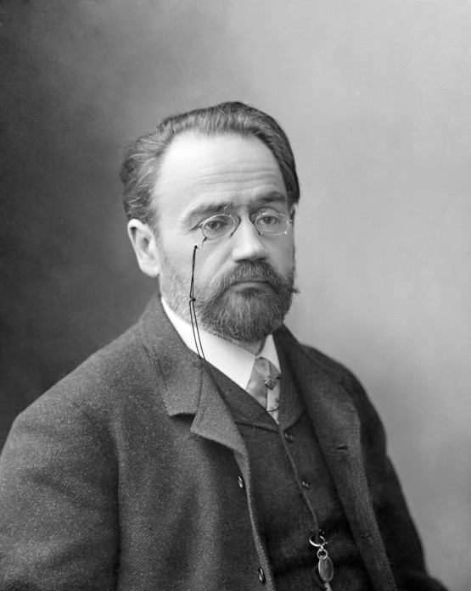
Смерть
Його ім'я всесвітньо відоме, у його особі вітають не тільки великого письменника, але й мислителя, що вказав людству дорогу до прогресу й волі. 29 вересня 1902 р. Золя знайшли мертвим у його паризькій квартирі. Офіційна версія — отруєння чадним газом через несправність димоходу. Однак і сьогодні обставини загибелі письменника залишаються до кінця не проясненими…

Slide 10


«Кар'єра Ругонів»
Золя зображує невелике провінційне місто Плассан напередодні й у момент державного перевороту в грудні 1851 р. За зовнішнім спокоєм і повільністю буржуа таяться «зрадництво, підступні вбивства, таємні перемоги й таємні поразки». Ненависть до Республіки, що виникла зі страху «за свій гаманець, за своє безтурботне егоїстичне існування», об'єднує рантьє й торговців із дворянами й духівництвом. У цих умовах «година Ругона» настала. Боягузтво і підлість П'єра Ругона та йому подібних дозволили утвердитися режимові Другої імперії, що її Е. Золя називає «епохою безумства та ганьби» у Франції. у ньому йдеться про походження сім'ї Ругон-Маккарів і про народження II Імперії. Фундаторкою роду стала Аделаїда Фук, єдина донька багатих міщан Плассана. Від батька, що вмер у божевільні, вона успадкувала «відсутність урівноваженості, якийсь розлад розумової діяльності й серця», що змушували її «жити не звичайним життям, не так, як всі». Аделаїда виходить заміж за селянина Ругона, а після його раптової смерті стає коханкою контрабандиста на прізвисько «Маккар-бродяга», убитого через п'ятнадцять років стражником на кордоні. Від шлюбу з Ругоном пішло потомство врівноважене, солідне, процвітаюче в справах (син П'єр і його діти: Ежен, Аристид, Паскаль, Марта, Сідонія). Діти Маккара (Антуан й Урсула), психічно нестійкі й обтяжені спадкоємним алкоголізмом, утворили сімейну галузі. Маккарів, для якої характерна поступова деградація й виродження. У кожному із представників обох ліній складно переплелися біологічні й психічні особливості їхніх батьків.

Slide 11
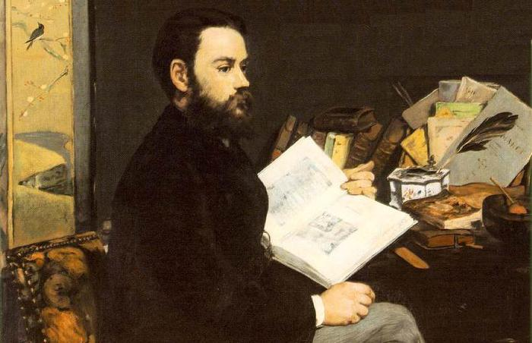
Еміль Золя
1840-1902
Презентацію підготувала учениця 10-А класу Новоселецька Тетяна

